Slide 1

Princípio de indução matemática

Slide 2

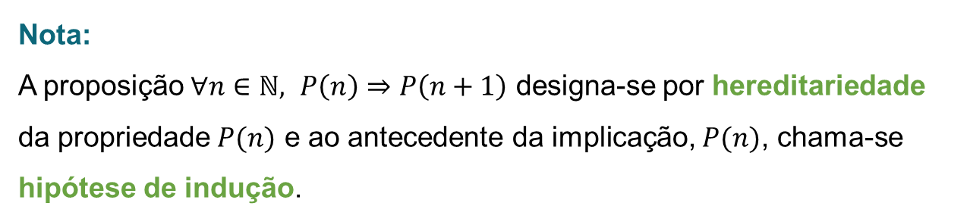
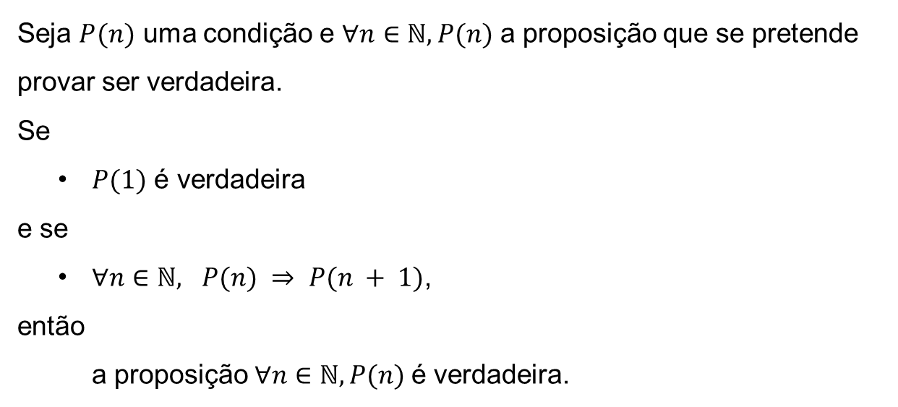
Princípio de indução matemática
Seja $P(n)$ uma condição e $∀n∈ℕ, P(n)$ a proposição que se pretende provar ser verdadeira.
Se
$P(1)$ é verdadeira
e se
$∀n∈ℕ, P(n) ⇒ P(n + 1)$,
então
a proposição $∀n∈ℕ, P(n)$é verdadeira.
Nota:
A proposição $∀n∈ℕ, P\left(n\right)⇒P\left(n+1\right)$ designa-se por hereditariedade da propriedade $P(n)$ e ao antecedente da implicação, $P(n)$, chama-se hipótese de indução.

Slide 3




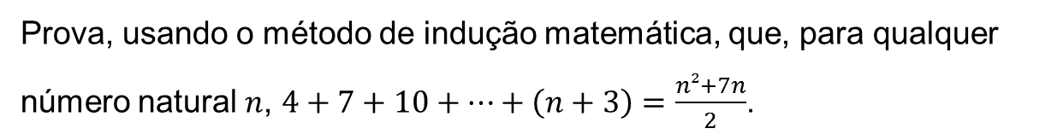
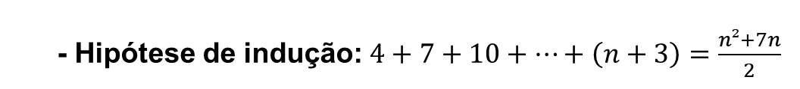
Exemplo 1
Prova, usando o método de indução matemática, que, para qualquer número natural $n$, $4+7+10+…+\left(n+3\right)=\frac{n²+7n}{2}$.
Sugestão de resolução:
Seja $P\left(n\right):4+7+10+…+\left(n+3\right)=\frac{n²+7n}{2}$.
$P\left(1\right):$
$4=\frac{1²+7×1}{2}⟺4=4$
Logo, $P\left(1\right)$ é verdadeira
Hereditariedade:
- Hipótese de indução: $4+7+10+…+\left(n+3\right)=\frac{n²+7n}{2}$
- Tese de indução: $4+7+10+…+(\left(n+1\right)+3)=\frac{\left(n+1\right)²+7\left(n+1\right)}{2}$
(continua…)

Slide 4



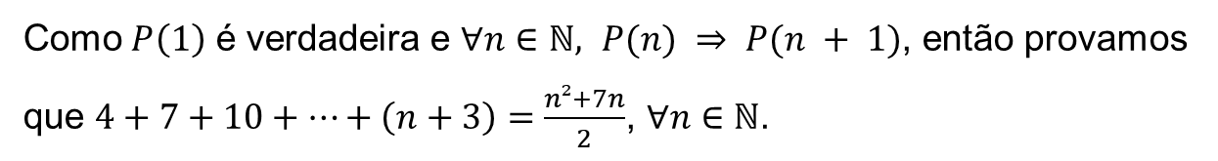
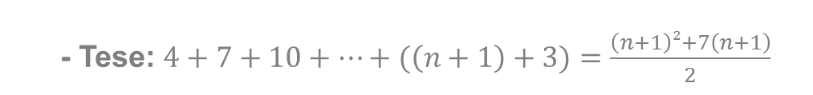

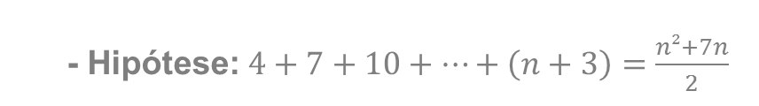

Exemplo 1 (continuação)
- Hipótese: $4+7+10+…+\left(n+3\right)=\frac{n²+7n}{2}$
- Tese: $4+7+10+…+(\left(n+1\right)+3)=\frac{\left(n+1\right)²+7\left(n+1\right)}{2}$
Demonstração:
$4+7+10+…+\left(n+3\right)+\left(\left(n+1\right)+3\right)=$
$=\frac{n^{2}+7n}{2}+n+4$ (por hipótese de indução)
$=\frac{n^{2}+7n+2n+8}{2}$
$=\frac{n^{2}+2n+1+7+7n}{2}$
$=\frac{{\left(n+1\right)}^{2}+7(n+1)}{2}$
Como $P\left(1\right)$ é verdadeira e $∀n∈ℕ, P(n) ⇒ P(n + 1)$, então provamos que $4+7+10+…+\left(n+3\right)=\frac{n²+7n}{2}$, $∀n∈$ $ℕ$.

Slide 5



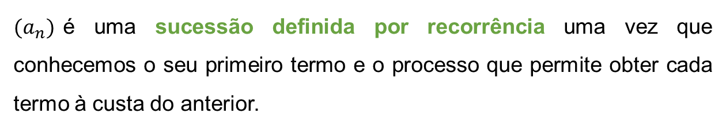
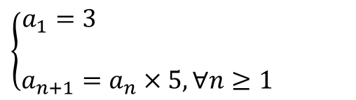

Sucessões definidas por recorrência
Seja $(a_{n})$ uma sucessão acerca da qual se sabe que:
$$\left\{\begin{aligned}a_{1}=3 \\ \\ a_{n+1}=a_{n}×5, ∀n≥1\end{aligned}\right.$$
$(a_{n})$é uma sucessão definida por recorrência uma vez que conhecemos o seu primeiro termo e o processo que permite obter cada termo à custa do anterior.
Os três primeiros termos de $\left(a_{n}\right)$ são:
$$a_{1}=3$$
$$a_{2}=a_{1}×5=3×5=15$$
$$a_{3}=a_{2}×5=15×5=75$$

Slide 6
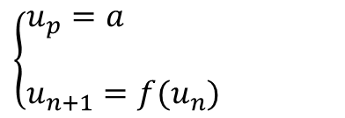

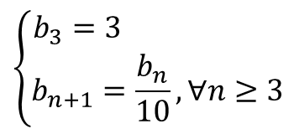
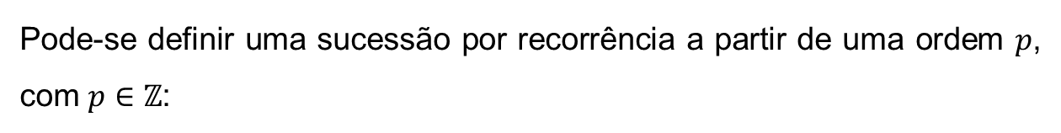
Sucessões definidas por recorrência
Pode-se definir uma sucessão por recorrência a partir de uma ordem $p$, com $p∈ℤ$:
$$\left\{\begin{aligned}u_{p}=a \\ \\ u_{n+1}={f(u}_{n})\end{aligned}\right.$$
Diz-se, neste caso, que é uma sucessão indiciada em $ℕ_{p}$.
Exemplo:
$$\left\{\begin{aligned}b_{3}=3 \\ b_{n+1}=\frac{b_{n}}{10}, ∀n≥3\end{aligned}\right.$$
$(b_{n})$ é uma sucessão indiciada em $ℕ_{3}$

